Slide 1
信頼区間と統計的仮説検定
道具としての統計学（７章と８章）
著者：奥田千恵子
６０１８１０２７ 芝 悠利

Slide 2
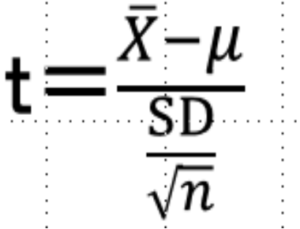
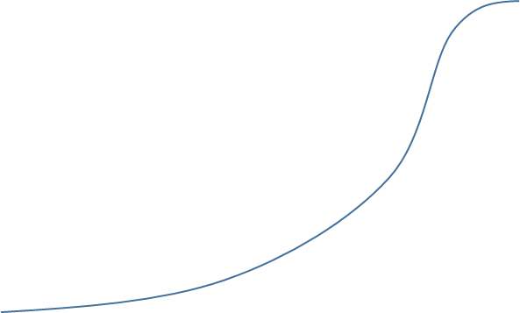
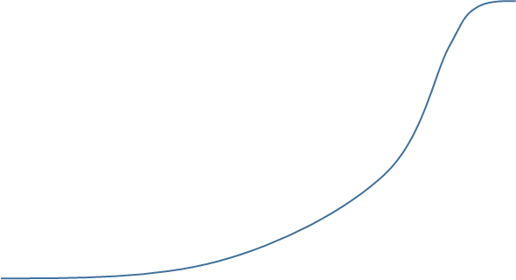
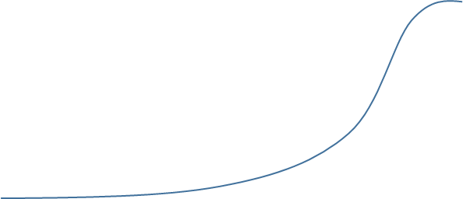
まずｔ分布について
自由度
100
5
1
母標準偏差や母分散が未知数の場合、正規分布の代わりに使う
平均値の差の検定に使われる
自由度によってグラフが変わる
Notes:
例えば男子と女子の平均身長の差は偶然誤差なのかどうかなど

Slide 3
区間推定
母数が存在する範囲を、その不確かさの確率も含めて示すこと
信頼区間…母数が存在する範囲
信頼限界…信頼区間の両端の値
Notes:
９５％信頼区間や９９％信頼区間を使う
母平均や母比率、母分散など様々な母数に対して区間推定を行い信頼区間を求める

Slide 4
信頼区間の性質
９５％信頼区間というのは標本抽出を２０回行えば、19回分の信頼区間に母数が含まれているということを表す
信頼率を大きくすると信頼区間は広くなる
標本数を大きくすると信頼区間は狭くなる
Notes:
区間を広くすれば区間内に母数が含まれていない確率が減るから信頼率は上がる
標本数が小さいと極端な標本が多くなるため信頼区間は広く、大きいと数が極端な標本の影響は薄まるから信頼区間は狭くなる

Slide 5
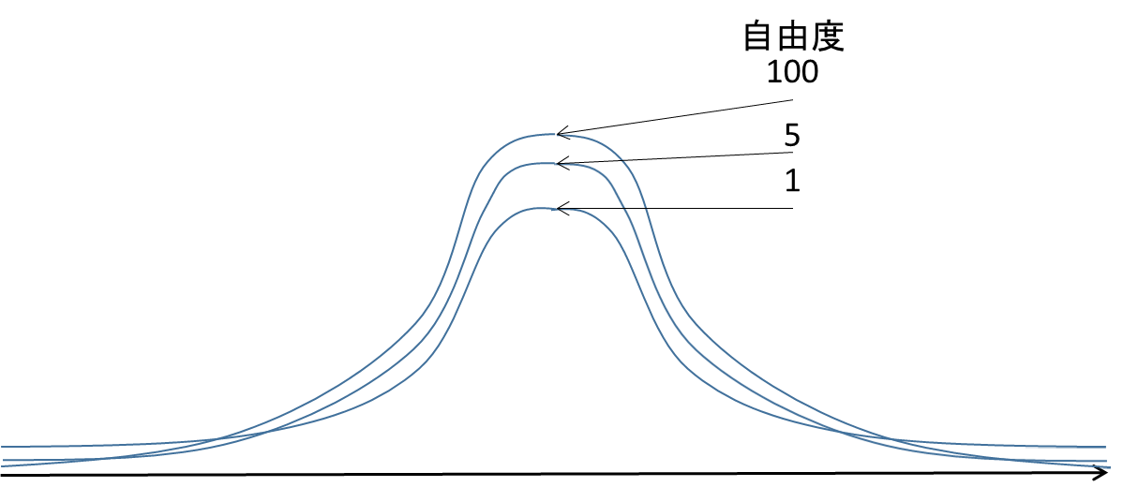
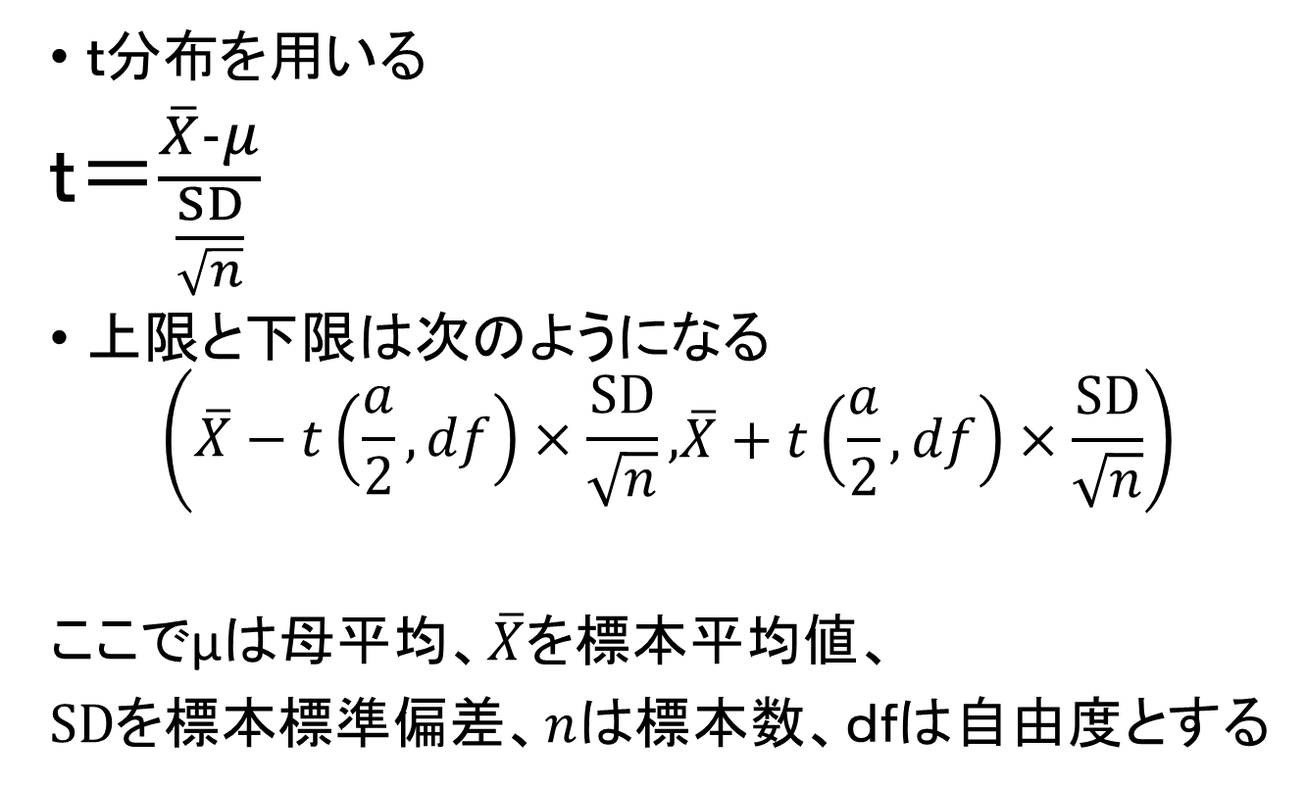
母平均の信頼区間
ｔ分布を用いる
ｔ＝$\frac{\overline{X}−μ}{\frac{SD}{\sqrt{n}}}$
上限と下限は次のようになる
$$\left(\begin{aligned}\overline{X}−t\left(\frac{a}{2},df\right)×\frac{SD}{\sqrt{n}},\end{aligned}\overline{X}+t\left(\frac{a}{2},df\right)×\frac{SD}{\sqrt{n}}\right)$$
ここでμは母平均、$\overline{X}を標本平均値、$
$SDを標本標準偏差、nは標本数、$ｄｆは自由度とする

Slide 6
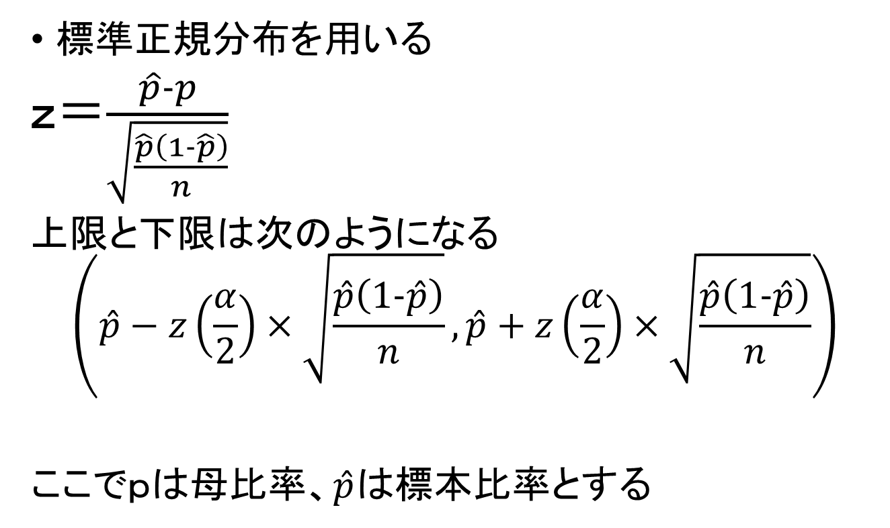
母比率の信頼区間
標準正規分布を用いる
ｚ＝$\frac{\hat{p}−p}{\sqrt{\frac{\hat{p}\left(1−\hat{p}\right)}{n}}}$
上限と下限は次のようになる
$$\left(\hat{p}−z\left(\frac{α}{2}\right)×\sqrt{\frac{\hat{p}\left(1−\hat{p}\right)}{n}},\hat{p}+z\left(\frac{α}{2}\right)×\sqrt{\frac{\hat{p}\left(1−\hat{p}\right)}{n}}\right)$$
ここでｐは母比率、$\hat{p}は標本比率とする$

Slide 7
帰無仮説と対立仮説
帰無仮説
  否定されるための仮説
対立仮説
  本来主張したい仮説
帰無仮説が稀にしか起こらないものであれば棄却し対立仮説を採択

Slide 8
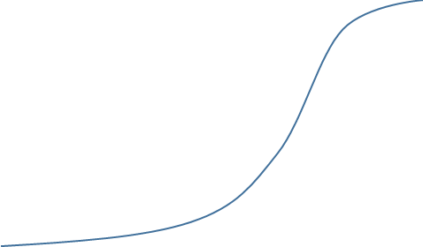
統計的仮説検定（有意差検定）
棄却域内に検定統計量が入っているかどうかによって得られた結果が稀なことか以内を判断する
検定統計量の理論的確率分布
（標準正規分布、ｔ分布など）
棄却域（有意水準）
採択域
検定統計量がこの範囲であれば棄却する
（ｚ値、ｔ値など）

Slide 9
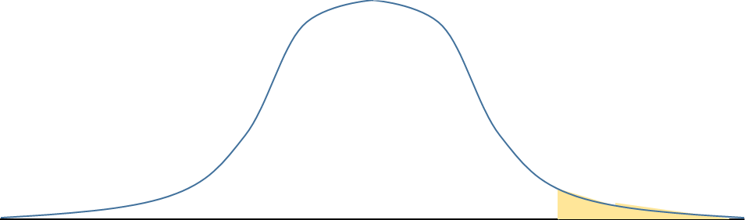
両側検定と片側検定
両側検定
  棄却域を検定統計量の理論的確率分布の両側に設けて検定する
片側検定
  棄却域を検定統計量の理論的確率分布のどちらか一方のみに設けて検定する
  一方の群に比べて大小関係があらかじめ予想できる時に用いる

Slide 10
統計的仮説検定の手順
帰無仮説と対立仮説を設定する
片側検定か両側検定の区別、優位水準を設定
検定法を選択し、検定統計量を計算
検定統計量が確率分布の棄却域に入っていたら帰無仮説を棄て対立仮説を採択
入っていなければ帰無仮説を棄てることができない
（標本数が多い場合帰無仮説を採択）
Notes:
得られる結果は二つの群に差があるのかないのかわからない

Slide 11
過誤率
α過誤（第1種過誤）
  帰無仮説が正しいにもかかわらず、棄却してしまう誤り
  通常は有意水準という
Β過誤（第2種過誤）
  帰無仮説が正しくないのにもかかわらず帰無仮説を棄却しない誤り
検出力
  検出したい差をとらえる力
  標本数が少ないほど検出力は低くなる
Notes:
α過誤は前もって決められるがβ過誤は決められない
β過誤が大きくなると検出力が低くなる
標本数が少なく検出力が十分でない研究では、有意差が出なかった場合帰無仮説を棄却することができない
しかし、これは帰無仮説を採択するということではなく、得られる結果は二つの群に差があるのかないのかわからない
つまり研究目的とする結果を確実に得るためには検出力の高い統計解析が必要。したがって主な原因である標本数の不足を前もって解決しておく必要がある

Slide 12
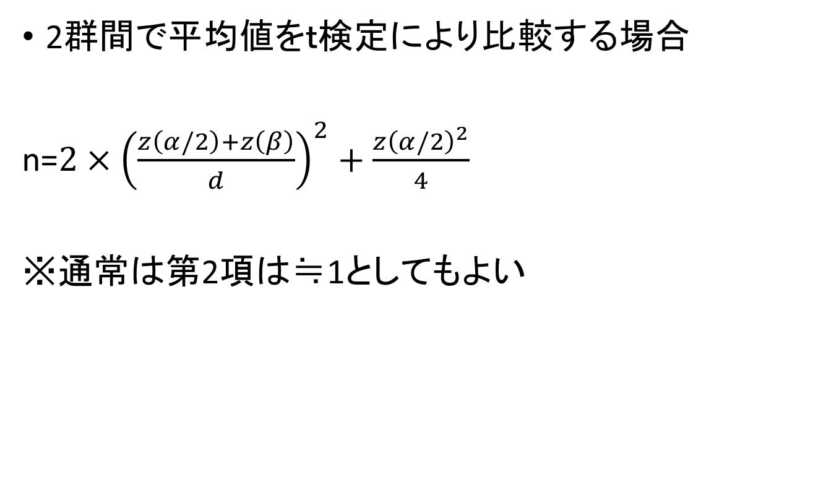
2つの差の検定に必要な標本数①
2群間で平均値をｔ検定により比較する場合
n=${2×\left(\frac{z\left(α/2\right)+z\left(β\right)}{d}\right)}^{2}+\frac{z{\left(α/2\right)}^{2}}{4}$
※通常は第2項は≒1としてもよい
Notes:
α過誤、β過誤、予想される効果の大きさ（平均値の差/標準偏差）を設定すれば必要最小限の標本数を算出できる

Slide 13
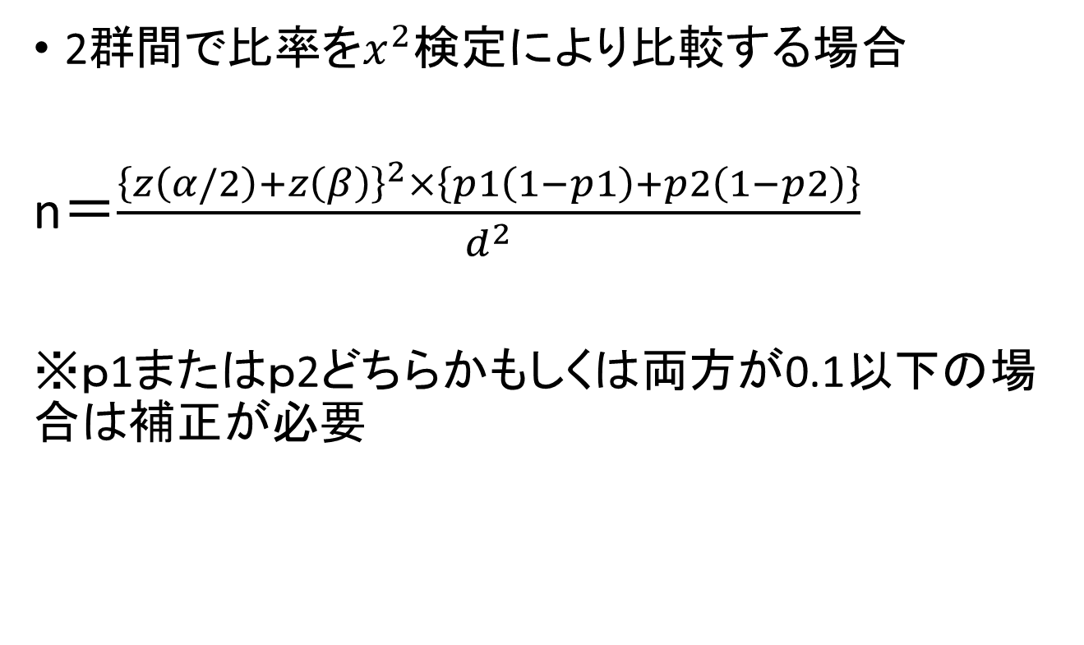
2つの差の検定に必要な標本数②
2群間で比率を$x^{2}$検定により比較する場合
n＝$\frac{{\left\{z\left(α/2\right)+z\left(β\right)\right\}}^{2}×\left\{p1\left(1−p1\right)+p2\left(1−p2\right)\right\}}{d^{2}}$
※ｐ1またはｐ2どちらかもしくは両方が0.1以下の場合は補正が必要
Notes:
α過誤、β過誤、検出したい比率の差ｐ1-ｐ2を設定すれば必要最小限の標本数を算出できる

Slide 14
まとめ
信頼区間は信頼率を上げれば広くなり、標本数を多くすると狭くなる
対立仮説は本来主張したい仮説、帰無仮説は否定されるための仮説

